Slide 1
MEZINÁRODNÍ CENA VÉVODY Z EDINBURGHU
(DofE)​
Adam Mičinec

Slide 2
Program, který...
... pomáhá rozvíjet fyzickou kondici mladých lidí
... vede k zájmu o životní prostředí
... učí aktivnímu občanství
....rozvíjí zájmy a kreativitu
.... motivuje k dobrovolnictví
... rozvíjí kompetence mladých lidí​

Slide 3
OBLASTI PROGRAMU
POHYB
DOVEDNOST
DOBROVOLNICTVÍ
EXPEDICE

Slide 4
ÚROVNĚ PROGRAMU
BRONZ
min. 6 měsíců
STŘÍBRO
min. 12 měsíců
ZLATO
min. 18 měsíců

Slide 5
Základní pravidla
Každou pravidelnou oblast plní 1 hodinu týdně ​
V každé oblasti si stanovují cíl​
Pravidelně zapisují pokrok do online aplikace​
Po absolvování programu dostanou certifikát
a odznak na ceremonii​
Mentoři a vedoucí je provázejí jednotlivými oblastmi​

Slide 6
Přínosy DofE pro studenty
vytrvalost a odolnost
samostatnost
sebevědomí, sebedůvěra
zodpovědnost
schopnost řešit problémy
pocit úspěchu

Slide 7
Přínos DofE pro společnost

Slide 8
Mapa dobrovolnictví Dofe

Slide 9
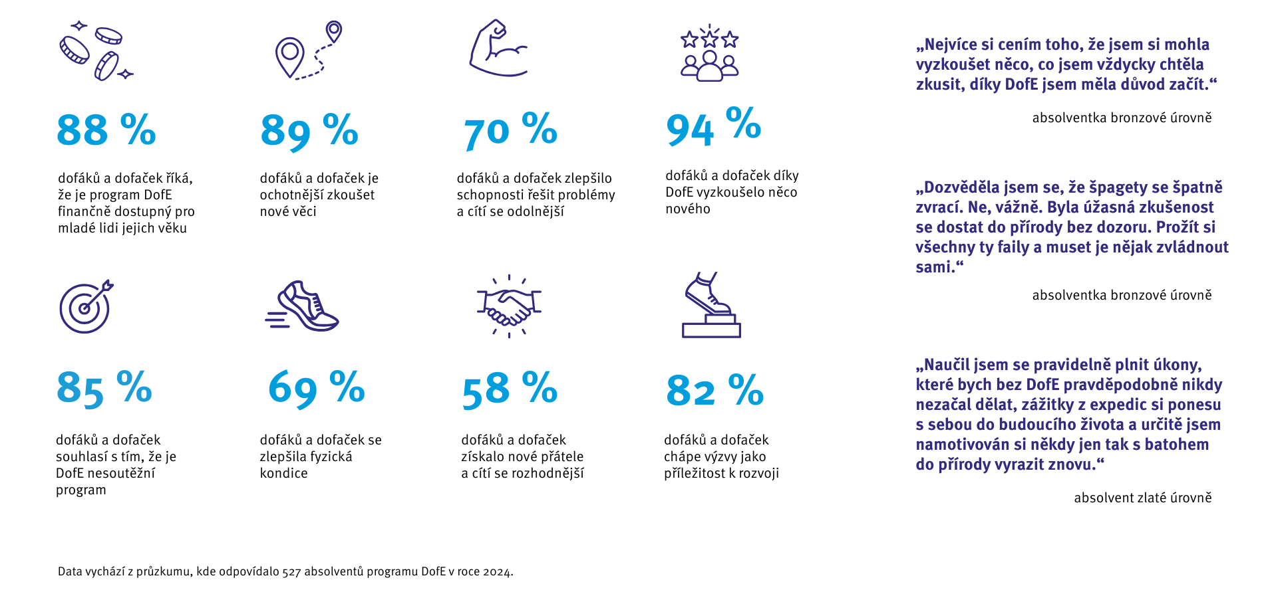
ŘEKLI NÁM DOFÁCI A DOFAČKY

Slide 10
V ROCE 2024 JSME DOSÁHLI:
8811
aktivních
účastníků
2409
absolventů
získalo ocenění
v roce 2024
1650
aktivních dobrovolných vedoucích z celé ČR
381
zapojených
institucí

Slide 11
VIZE DO ROKU 2030
Mít do roku 2030 základnu 40 tis. dětí, kteří jsou v programu DofE
Chceme se zaměřit na spolupráci s nízkoprahovými centry
Chceme dál působit jako ekosystém neformálního vzdělávání, který doplňuje vzdělání formální

